Slide 1
Equipo 6 Portafolio Virtual de Evidencias
UNIVERSIDAD LASALLISTA BENAVENTE
CLAVE 6793

Slide 2
Proyecto: ¿Qué precio tiene para el mundo mi comodidad?
UNIVERSIDAD LASALLISTA BENAVENTE
Integrantes:
Aimé Alejandra Flores Flores
Introducción al estudio de las Ciencias Sociales y Económicas (1615)
Judith Guadalupe Ramírez Espino
Contabilidad y Gestión Administrativa (1704)
Carlos Benjamín Bonilla Suárez
Biología V (1613)
Ciclo escolar en el que se planea llevar a cabo el proyecto: 2018-2019
Fecha tentativa de aplicación: Enero-Mayo 2019

Slide 3
Índice de apartados del portafolio
UNIVERSIDAD LASALLISTA BENAVENTE
Primera Reunión de Trabajo
Producto 1. C.A.I.A.C. Conclusiones Generales 1
Producto 2. Organizador gráfico de la interrelación de las materias 4
Conexiones. Interrelación de las materias 5
Producto 3. Fotografías de la 1ª Reunión de Trabajo 6
Segunda Reunión de Trabajo
Producto 4. Organizador gráfico sobre “El arte de formular preguntas esenciales” 11
Producto 5. Organizador gráfico del proceso de indagación 12
Producto 6. Análisis de Mesa de Expertos General 13
Producto 7. Estructura Inicial de Planeación, Resumen de Experiencias Exitosas 17
Producto 8. Estructura Inicial de Planeación, Elaboración del Proyecto 26
Complemento Producto 8 35
Puntos relevantes del Producto 8 y cambios respecto a la primera reunión 38
Producto 9. Fotografías de la 2ª Reunión de Trabajo 43

Slide 4
Índice de apartados del portafolio
UNIVERSIDAD LASALLISTA BENAVENTE
Tercera Reunión de Trabajo (3-B)
Producto 10 Organizador gráfico Tipos de Evaluación 48
Producto 11 Evaluación, Formatos, Prerrequisitos 51
Producto 12 Evaluación, Formatos, Grupo Heterogéneo 62
Cuarta Reunión de Trabajo (4-B)
Producto 13 Lista. Pasos para Infografía 69
Producto 14 Infografía 70
Producto 15 Reflexiones personales 72
Lista de cotejo, Autoevaluación 75

Slide 5
PRIMERA REUNIÓN DE TRABAJO

Slide 6
Producto 1 Conclusiones generales sobre Interdisciplinariedad
UNIVERSIDAD LASALLISTA BENAVENTE

Slide 7
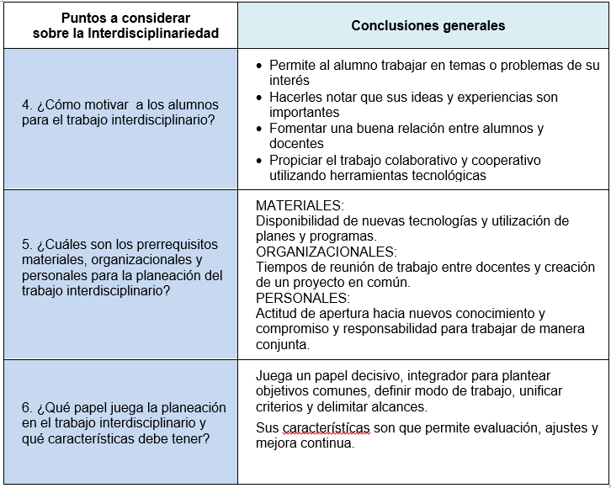
Conclusiones generales sobre Interdisciplinariedad
UNIVERSIDAD LASALLISTA BENAVENTE
2

Slide 8
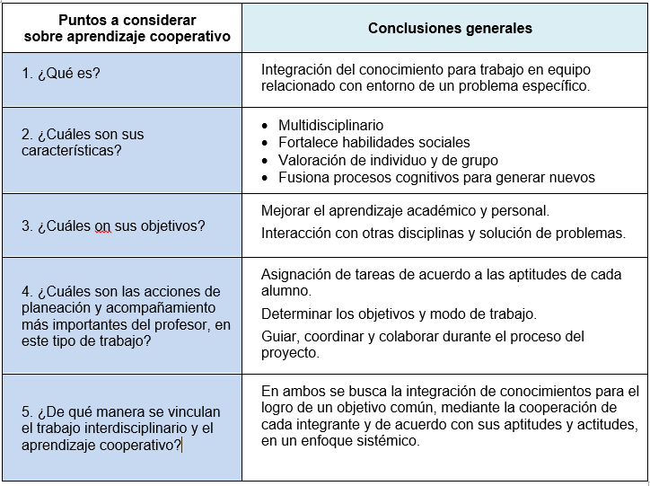
Conclusiones generales sobre Aprendizaje Cooperativo
UNIVERSIDAD LASALLISTA BENAVENTE
3

Slide 9
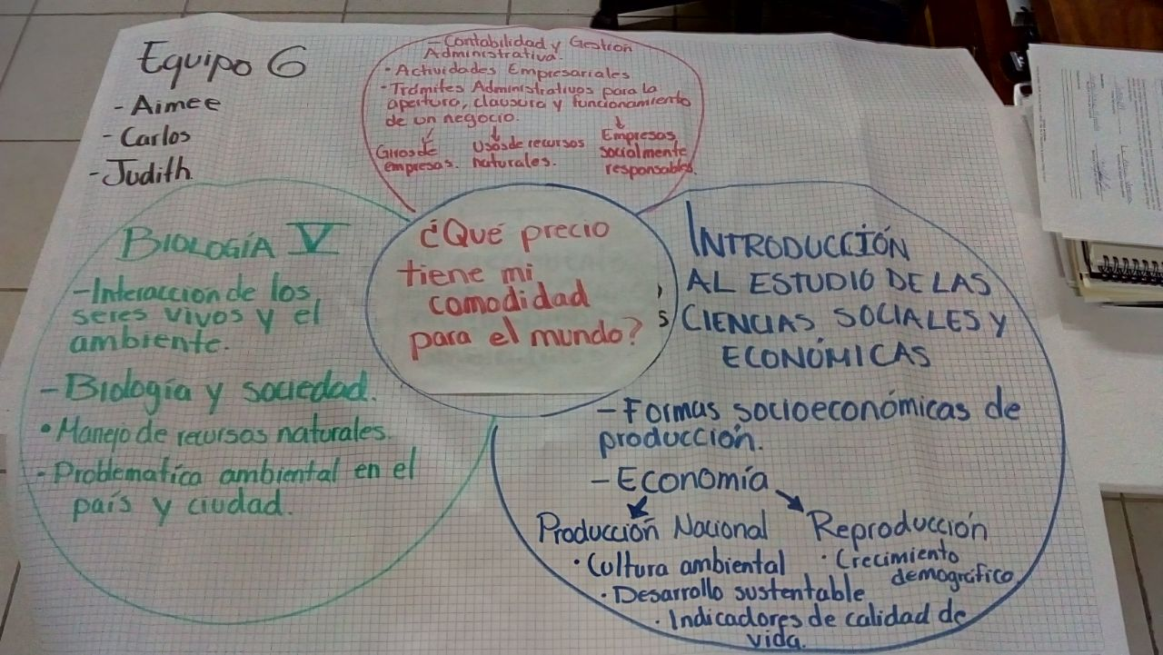
Producto 2 Organizador gráfico sobre interrelación de las materias
UNIVERSIDAD LASALLISTA BENAVENTE
4

Slide 10
Conexiones: Interrelación de las materias
UNIVERSIDAD LASALLISTA BENAVENTE
- Introducción al estudio de las Ciencias Sociales y Económicas:
UNIDAD II. Formas socioeconómicas de producción en su contexto histórico.
UNIDAD III. Economía.
- Contabilidad y Gestión Administrativa:
UNIDAD IV. Actividades empresariales.
UNIDAD V. Trámites administrativos para la apertura, clausura y funcionamiento de
un negocio.
- Biología V:
UNIDAD V: Interaccion de los seres vivos con su ambiente.
UNIDAD VI: Biología y sociedad
5

Slide 11
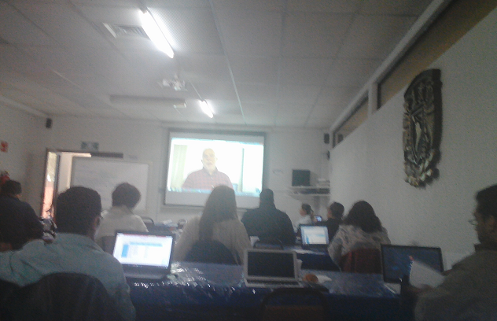
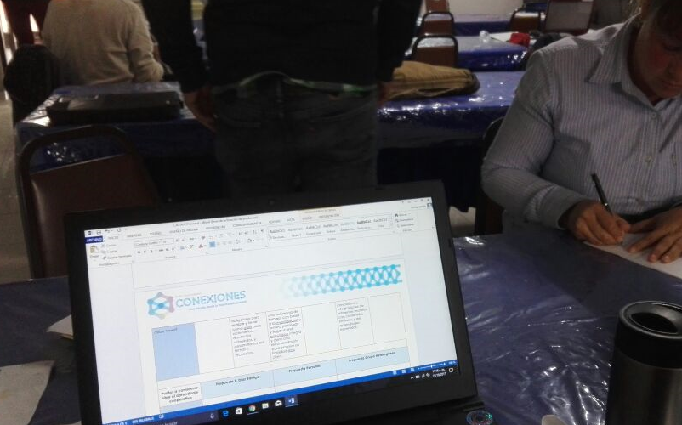
Producto 3 Fotografías de la sesión
UNIVERSIDAD LASALLISTA BENAVENTE
6

Slide 12
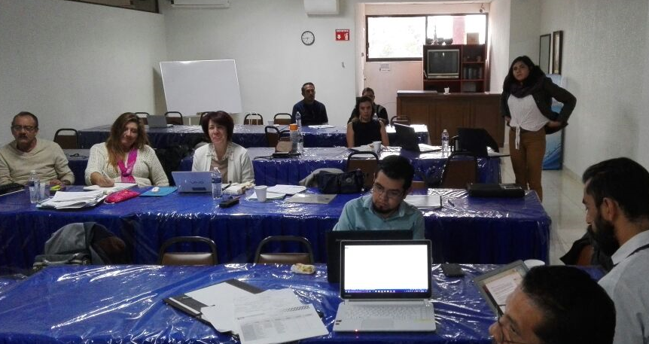
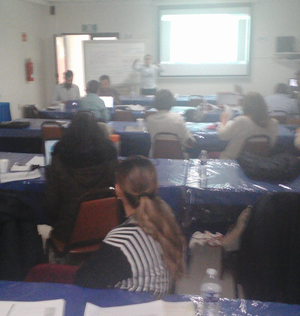
Fotografías de la sesión
UNIVERSIDAD LASALLISTA BENAVENTE
7

Slide 13
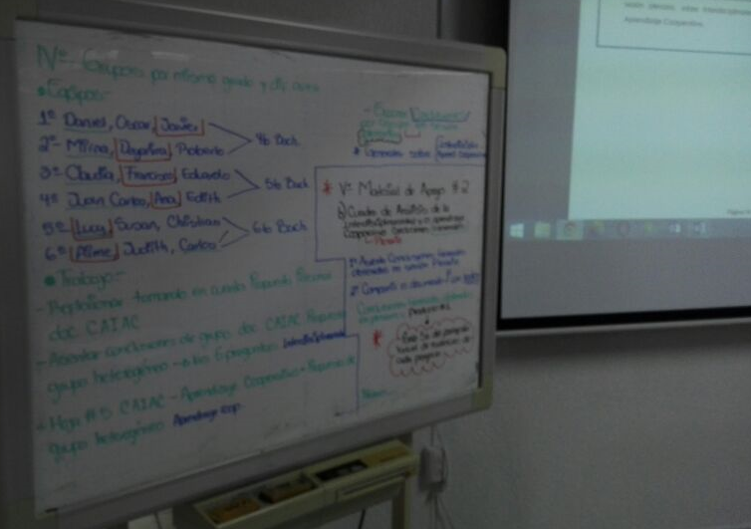
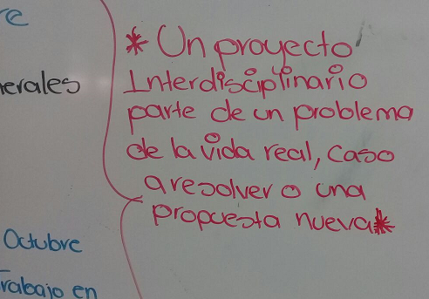
Fotografías de la sesión
UNIVERSIDAD LASALLISTA BENAVENTE
8

Slide 14
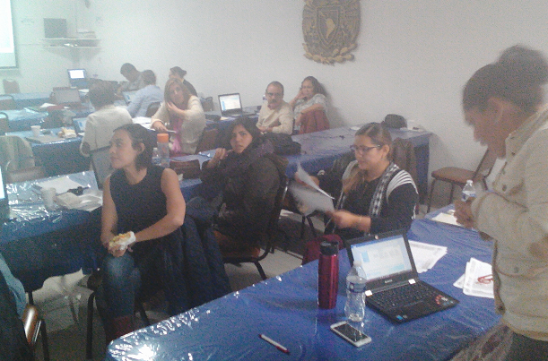
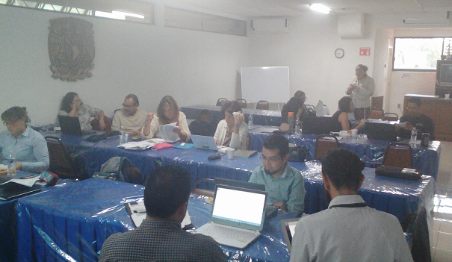
Fotografías de la sesión
UNIVERSIDAD LASALLISTA BENAVENTE
9

Slide 15
SEGUNDA REUNIÓN DE TRABAJO
10

Slide 16
Producto 4 Organizador gráfico sobre “El arte de formular preguntas esenciales”
UNIVERSIDAD LASALLISTA BENAVENTE
11

Slide 17
Producto 5 Organizador gráfico del proceso de indagación
UNIVERSIDAD LASALLISTA BENAVENTE
12

Slide 18
Producto 6 Análisis de Mesa de Expertos General
UNIVERSIDAD LASALLISTA BENAVENTE
13

Slide 19
UNIVERSIDAD LASALLISTA BENAVENTE
Análisis de Mesa de Expertos General
14

Slide 20
UNIVERSIDAD LASALLISTA BENAVENTE
Análisis de Mesa de Expertos General
15

Slide 21
UNIVERSIDAD LASALLISTA BENAVENTE
Análisis de Mesa de Expertos General
16

Slide 22
UNIVERSIDAD LASALLISTA BENAVENTE
Producto 7
Estructura Inicial de Planeación, Resumen de Experiencias Exitosas
17

Slide 23
UNIVERSIDAD LASALLISTA BENAVENTE
Estructura Inicial de Planeación, Resumen de Experiencias Exitosas
18

Slide 24
UNIVERSIDAD LASALLISTA BENAVENTE
Estructura Inicial de Planeación, Resumen de Experiencias Exitosas
19

Slide 25
UNIVERSIDAD LASALLISTA BENAVENTE
Estructura Inicial de Planeación, Resumen de Experiencias Exitosas
20

Slide 26
UNIVERSIDAD LASALLISTA BENAVENTE
Estructura Inicial de Planeación, Resumen de Experiencias Exitosas
21

Slide 27
UNIVERSIDAD LASALLISTA BENAVENTE
Estructura Inicial de Planeación, Resumen de Experiencias Exitosas
22

Slide 28
UNIVERSIDAD LASALLISTA BENAVENTE
Estructura Inicial de Planeación, Resumen de Experiencias Exitosas
23

Slide 29
UNIVERSIDAD LASALLISTA BENAVENTE
Estructura Inicial de Planeación, Resumen de Experiencias Exitosas
24

Slide 30
UNIVERSIDAD LASALLISTA BENAVENTE
Estructura Inicial de Planeación, Resumen de Experiencias Exitosas
25

Slide 31
UNIVERSIDAD LASALLISTA BENAVENTE
Producto 8
Estructura Inicial de Planeación, Elaboración del Proyecto
26

Slide 32
UNIVERSIDAD LASALLISTA BENAVENTE
Estructura Inicial de Planeación, Elaboración del Proyecto
27

Slide 33
UNIVERSIDAD LASALLISTA BENAVENTE
Estructura Inicial de Planeación, Elaboración del Proyecto
28

Slide 34
UNIVERSIDAD LASALLISTA BENAVENTE
Estructura Inicial de Planeación, Elaboración del Proyecto
29

Slide 35
UNIVERSIDAD LASALLISTA BENAVENTE
Estructura Inicial de Planeación, Elaboración del Proyecto
30

Slide 36
UNIVERSIDAD LASALLISTA BENAVENTE
Estructura Inicial de Planeación, Elaboración del Proyecto
V. Esquema del proceso de construcción del proyecto por disciplinas.
31

Slide 37
UNIVERSIDAD LASALLISTA BENAVENTE
Estructura Inicial de Planeación, Elaboración del Proyecto
32

Slide 38
UNIVERSIDAD LASALLISTA BENAVENTE
Estructura Inicial de Planeación, Elaboración del Proyecto
33

Slide 39
UNIVERSIDAD LASALLISTA BENAVENTE
Estructura Inicial de Planeación, Elaboración del Proyecto
34

Slide 40
UNIVERSIDAD LASALLISTA BENAVENTE
Complemento de Producto 8.
35

Slide 41
UNIVERSIDAD LASALLISTA BENAVENTE
Complemento de Producto 8.
36

Slide 42
UNIVERSIDAD LASALLISTA BENAVENTE
Complemento de Producto 8.
37

Slide 43
UNIVERSIDAD LASALLISTA BENAVENTE
Puntos relevantes y cambios en la elaboración del proyecto
Cambio respecto a la primera reunión:
Se modificó el título:
Anterior: Actual:
Interrelación del crecimiento socioeconómico ¿Qué precio tiene para el mundo
con los problemas ambientales. mi comodidad?
El cambio se debió para indicar mejor el objetivo del proyecto y intentar inducir mayor interés y motivación. con
38

Slide 44
UNIVERSIDAD LASALLISTA BENAVENTE
Puntos relevantes y cambios en la elaboración del proyecto
5.c Justificación del proyecto:
Actualmente se presentan muchos problemas ambientales como falta de agua, cambio climático, extinción de especies entre otros debido a las prácticas económicas tradicionales y al crecimiento poblacional de los seres humanos y los estudiantes, aunque conocen sobre estos temas, no sienten que sea un tema en el que ellos se vean involucrados o que les vaya a afectar algún día.
39

Slide 45
UNIVERSIDAD LASALLISTA BENAVENTE
Puntos relevantes y cambios en la elaboración del proyecto
5.d Objetivo general del proyecto:
Involucrar a los estudiantes en las causas y soluciones de los problemas ambientales ocasionados por la sobreexplotación de recursos debido al crecimiento poblacional y de la economía.
Objetivos de Introducción al estudio de las Ciencias Sociales y Económicas:
Involucrar a los estudiantes en los problemas socioeconómicos y su relación con los problemas ambientales. Interpretar los cambios históricos y tendencias de los problemas socioeconómicos y ambientales.
Objetivos de Contabilidad y Gestión Administrativa:
Relacionar los recursos que utilizan las diferentes empresas para llevar a cabo sus procesos productivos. Conocer las políticas nacionales e internacionales para disminución de efectos ambientales.
Objetivos de Biología V:
Conocer los efectos de las actividades humanas en los cambios ambientales del planeta. Reconocer la importancia de las acciones globales, locales e individuales en la conservación de recursos.
40

Slide 46
UNIVERSIDAD LASALLISTA BENAVENTE
Puntos relevantes y cambios en la elaboración del proyecto
5.e Preguntas generadoras:
General del proyecto:
¿Cómo se puede involucrar a los estudiantes en la concientización de los bienes que consume y sus actividades con los problemas ambientales globales?
Preguntas que dirigen la investigación interdisciplinaria:
¿Cómo afectan las acciones cotidianas y los productos que se consumen al deterioro ambiental?
¿Cómo han afectado el crecimiento socioeconómico a algunas regiones del país y del planeta y qué perspectivas optimistas y pesimistas se tienen?
¿Qué acciones de la vida cotidiana son útiles para disminuir los daños ambientales?
¿Cómo se pueden relacionar las soluciones ambientales con eficiencias y recursos económicos?
41

Slide 47
UNIVERSIDAD LASALLISTA BENAVENTE
Puntos relevantes y cambios en la elaboración del proyecto
5.f Contenido. Temas y productos propuestos, organizados por etapas.
El producto final:
Campaña de concientización sobre el impacto de las actividades humanas cotidianas en el ambiente y cómo se puede reducir el daño causado.
Etapas y Productos parciales:
- Presentación del proyecto, videos motivadores y de casos exitosos semejantes, pláticas con expertos y visitas a lugares con afectación ambiental.
- Investigaciónes documentales: Modos de producción y situación socioeconómica histórica y actual en libros y artículos, Relación de los hábitos de consumo y daños ambientales en libros y artículos, indicadores nacionales de producción (INEGI), Leyes y reglamentos de funcionamiento ambiental de empresas, Problemas y soluciones ambientales globales en artículos y libros.
- Elaboración de productos de estas investigaciones, después de su síntesis y análisis: Línea del tiempo comparando modos de producción y problemas ambientales, Ensayo sobre la situación social y económica del país, Representación de los hábitos de consumo en épocas pasadas y analizar sus ventajas y desventajas, Mapa conceptual de diferentes tipos de empresas y los recursos que utilizan, Resumen de las políticas ambientales nacionales para las empresas, Tablas de recursos utilizados para fabricar bienes de uso común, Presentaciones sobre problemas y soluciones ambientales locales, nacionales y globales, Ensayos de soluciones y problemas ambientales.
- Seminarios por disciplina para presentar sus resultados y obtener conclusiones y retroalimentación.
- Investigación en campo de problemas locales y casos de éxito y encuestas en campo sobre hábitos de consumo.
- Seleccionar el tema del producto final (campaña de concientización) por equipos.
- Realización del producto final, con revisiones de avances para retroalimentar.
- Presentación final del producto, primero en el salón, luego en la escuela y finalmente ante alguna institución.
42

Slide 48
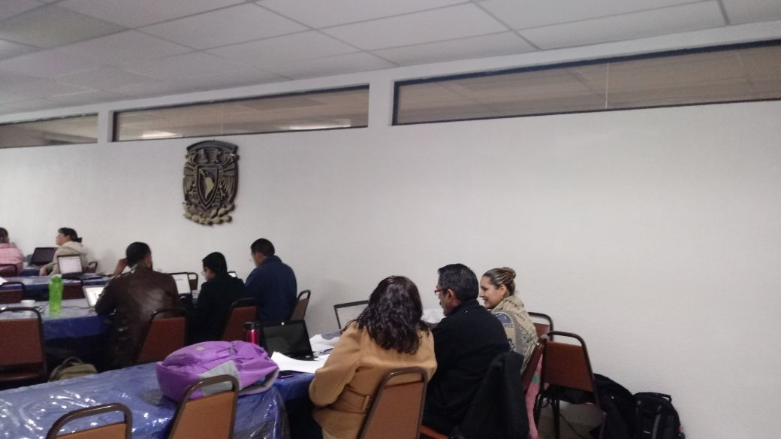
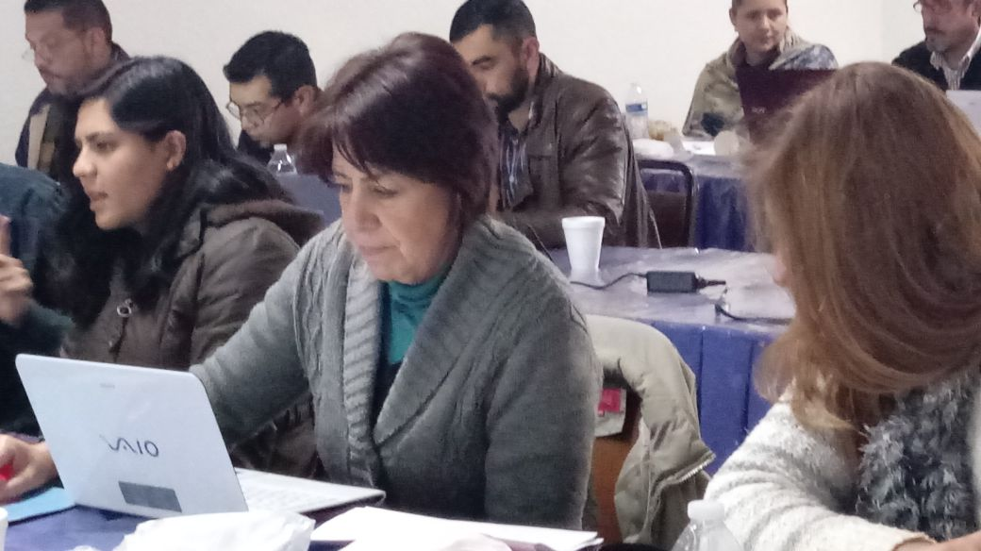
Producto 9 Fotografías de la sesión
UNIVERSIDAD LASALLISTA BENAVENTE
43

Slide 49
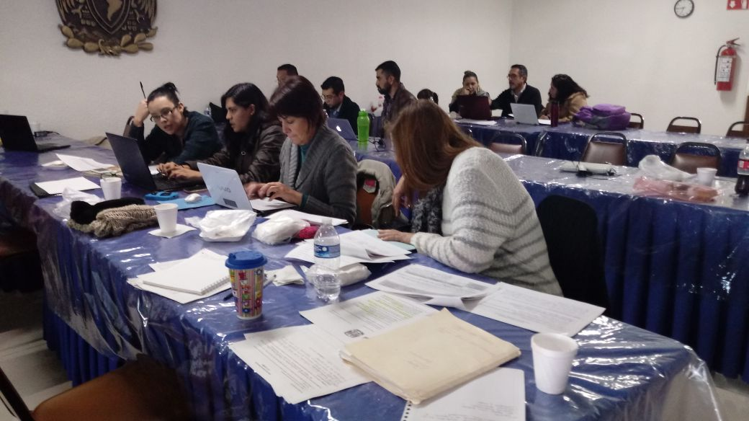
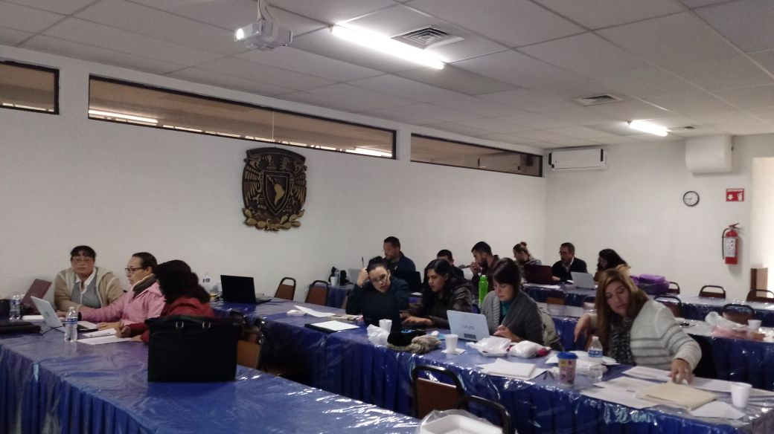
Fotografías de la sesión
UNIVERSIDAD LASALLISTA BENAVENTE
44

Slide 50
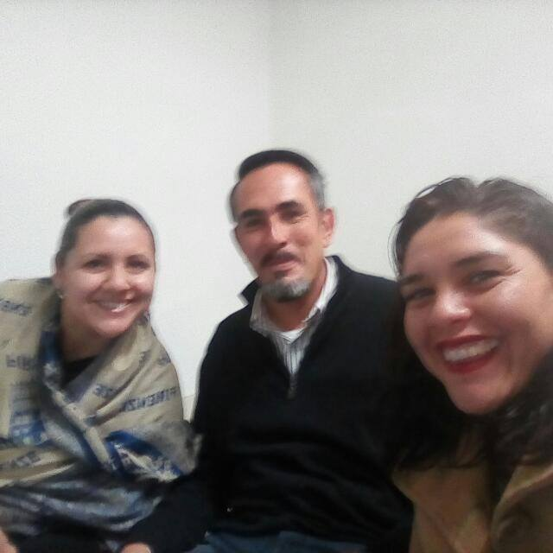
Fotografías de la sesión
UNIVERSIDAD LASALLISTA BENAVENTE
45

Slide 51
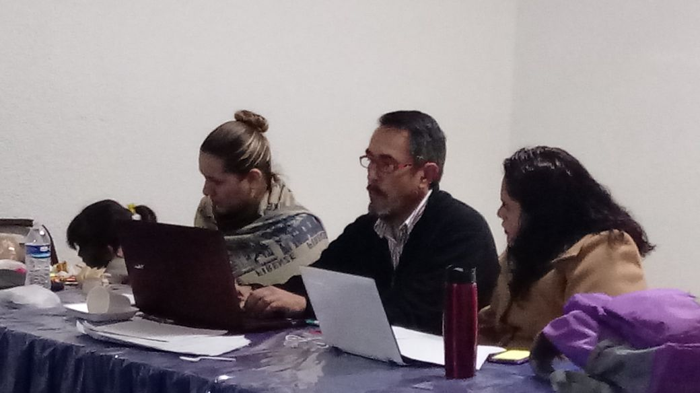
Fotografías de la sesión
UNIVERSIDAD LASALLISTA BENAVENTE
46

Slide 52
TERCERA REUNIÓN DE TRABAJO
47

Slide 53
Producto 10 Organizador gráfico
UNIVERSIDAD LASALLISTA BENAVENTE
48
Santillana Ediciones, http://ww2.educarchile.cl/UserFiles/P0001/File/Evaluaci%C3%B3n%20Inicial.pdf (consultado 13 abril 2018)
Díaz, F. y Barriga, A. (2002). Tipos de evaluación, en Estrategias Docentes para un Aprendizaje Significativo: una interpretación constructivista (pp. 396-414).
México: McGraw Hill. Recuperado de https://des.for.infd.edu.ar/sitio/upload/diazbarrigacap8_EVALUACION.pdf

Slide 54
Producto 10 Organizador gráfico
UNIVERSIDAD LASALLISTA BENAVENTE
49
Díaz, F. y Barriga, A. (2002). Tipos de evaluación, en Estrategias Docentes para un Aprendizaje Significativo: una interpretación constructivista (pp. 396-414).
México: McGraw Hill. Recuperado de https://des.for.infd.edu.ar/sitio/upload/diazbarrigacap8_EVALUACION.pdf
Dirección General de Desarrollo Curricular. (2013). Las estrategias y los instrumentos de evaluación desde el enfoque formativo en Herramientas para la evaluación en educación básica. México, SEP. Recuperado de:http://www.educacionespecial.sep.gob.mx/pdf/doctos/2Academicos/h_4_Estrategias_instrumentos_evaluacion.pdf

Slide 55
Producto 10 Organizador gráfico
UNIVERSIDAD LASALLISTA BENAVENTE
50

Slide 56
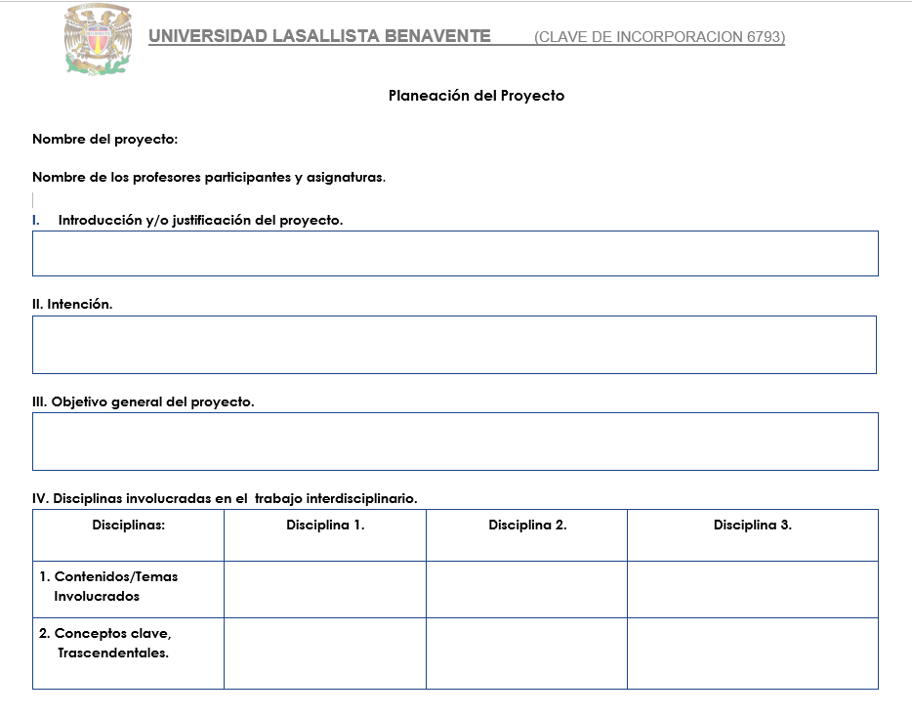
UNIVERSIDAD LASALLISTA BENAVENTE
Producto 11
Evaluación, Formatos, Prerrequisitos
Formato general 1 (basado en formato E.I.P. Conexiones DGIRE UNAM)
51

Slide 57
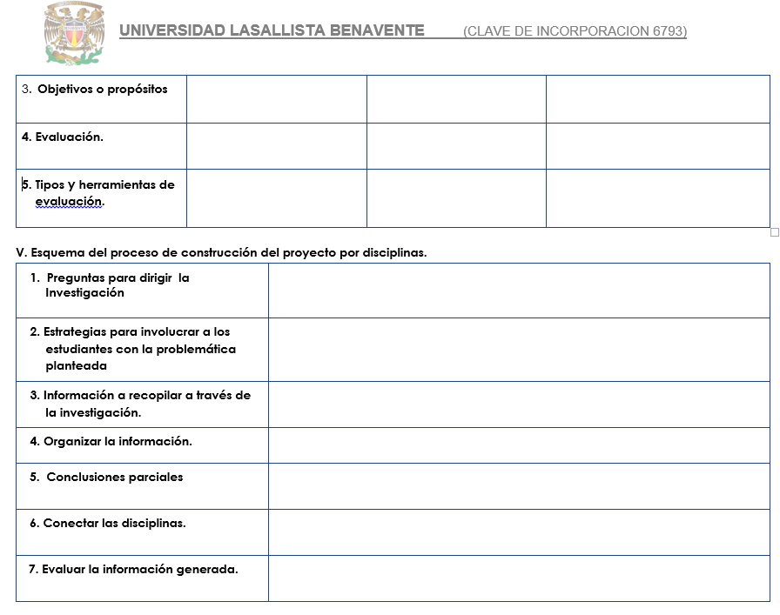
UNIVERSIDAD LASALLISTA BENAVENTE
Producto 11
Evaluación, Formatos, Prerrequisitos
Formato general 1 (basado en formato E.I.P. Conexiones DGIRE UNAM)
52

Slide 58
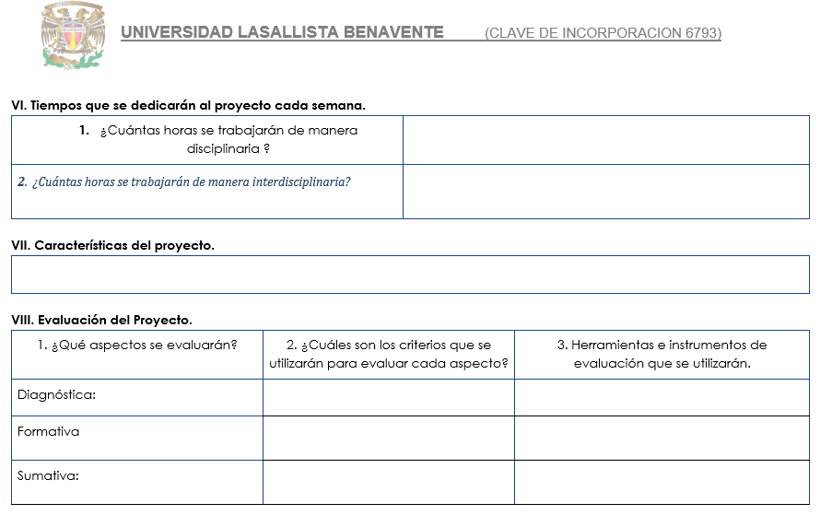
UNIVERSIDAD LASALLISTA BENAVENTE
Producto 11
Evaluación, Formatos, Prerrequisitos
Formato general 1 (basado en formato E.I.P. Conexiones DGIRE UNAM)
53

Slide 59
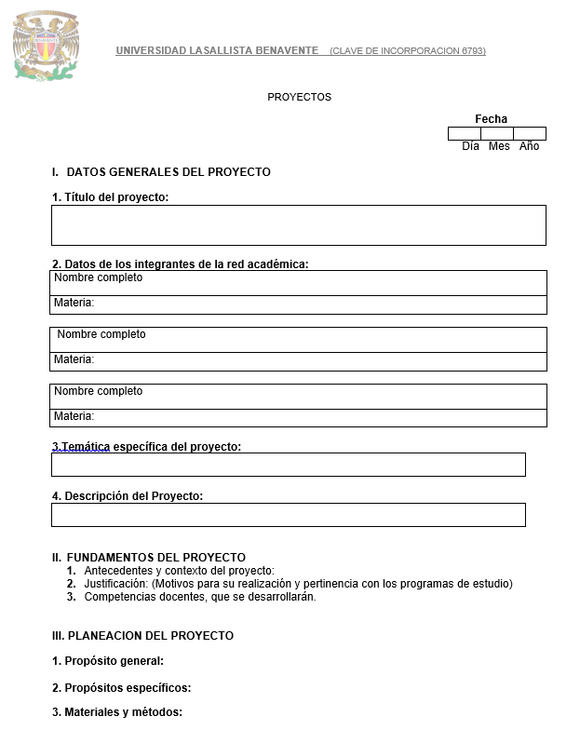
UNIVERSIDAD LASALLISTA BENAVENTE
Producto 11
Evaluación, Formatos, Prerrequisitos
Formato general 2 (basado en formato PROINE-01 de la SEP)
54

Slide 60
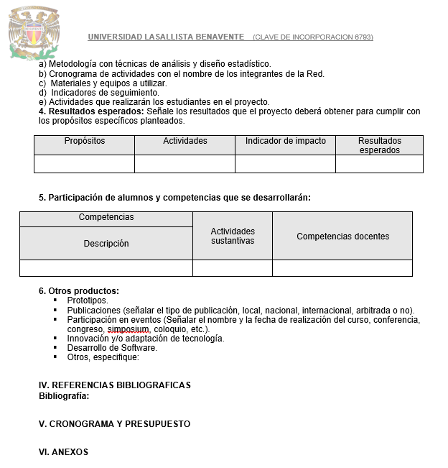
UNIVERSIDAD LASALLISTA BENAVENTE
Producto 11
Evaluación, Formatos, Prerrequisitos
Formato general 2 (basado en formato PROINE-01 de la SEP)
55

Slide 61
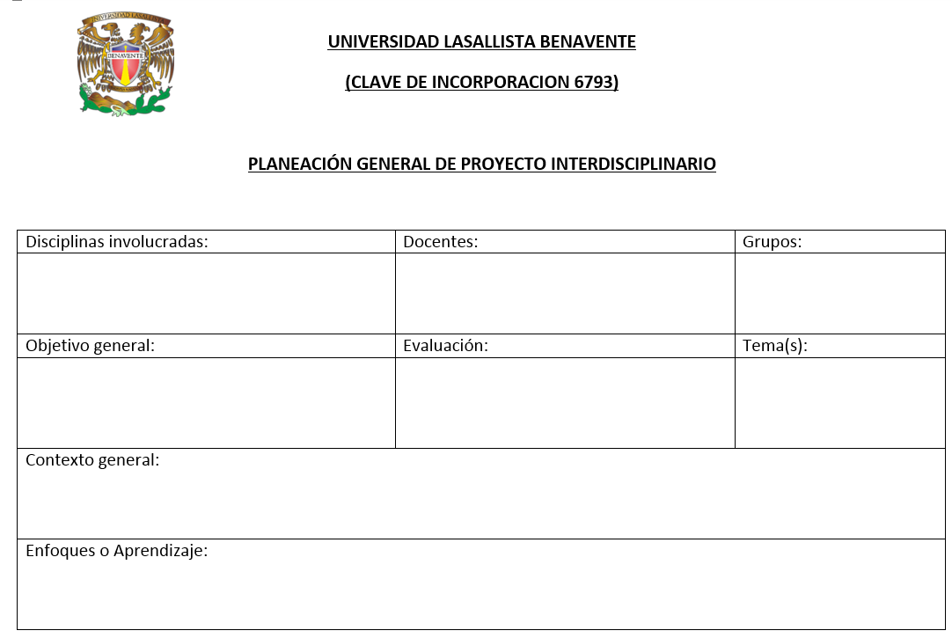
UNIVERSIDAD LASALLISTA BENAVENTE
Producto 11
Evaluación, Formatos, Prerrequisitos
Formato general 3 (basado en formato interno Universidad Lasallista Benavete)
56

Slide 62
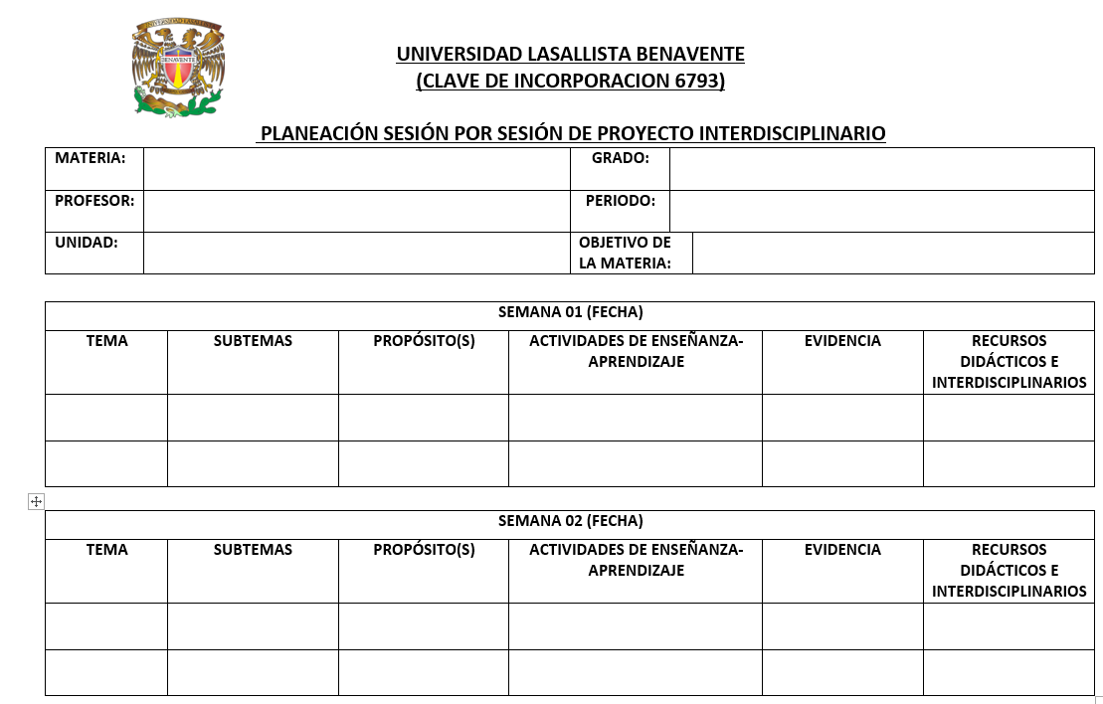
UNIVERSIDAD LASALLISTA BENAVENTE
Producto 11
Evaluación, Formatos, Prerrequisitos
Formato sesión por sesión 1 (basado en formato interno Universidad Lasallista Benavente)
57

Slide 63
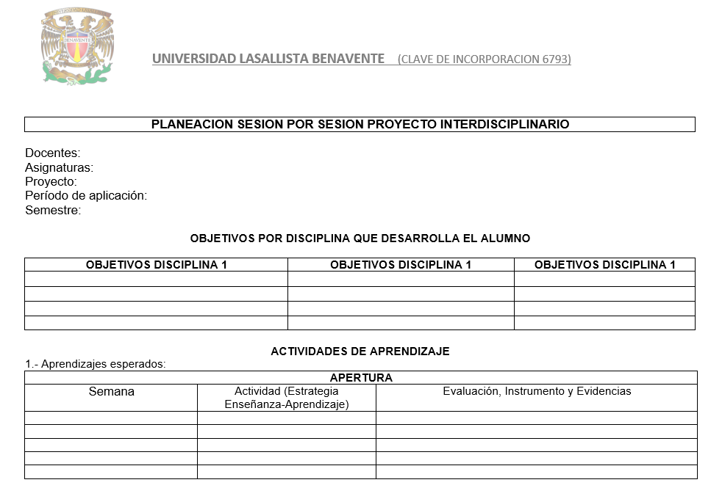
UNIVERSIDAD LASALLISTA BENAVENTE
Producto 11
Evaluación, Formatos, Prerrequisitos
Formato sesión por sesión 2 (basado en formato secuencia didática SEMS-SEP)
58

Slide 64
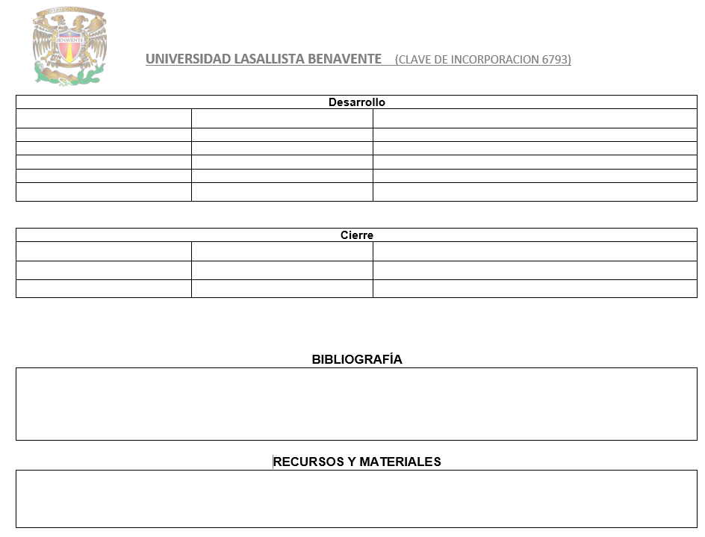
UNIVERSIDAD LASALLISTA BENAVENTE
Producto 11
Evaluación, Formatos, Prerrequisitos
Formato sesión por sesión 2 (basado en formato secuencia didática SEMS-SEP)
59

Slide 65
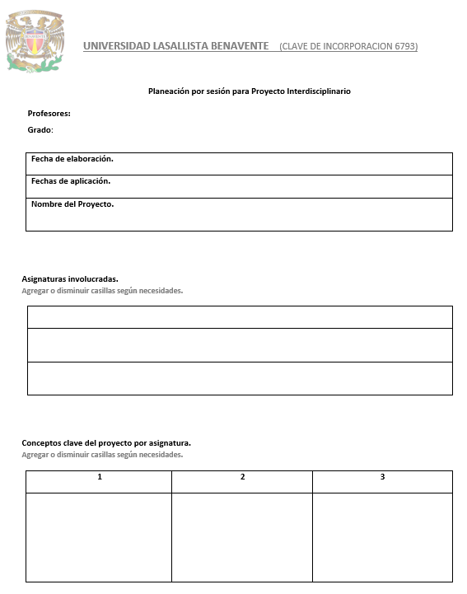
UNIVERSIDAD LASALLISTA BENAVENTE
Producto 11
Evaluación, Formatos, Prerrequisitos
Formato sesión por sesión 3 (basado en Experiencia exitosa orientada por Lic. Manuel Rojano H)
60

Slide 66
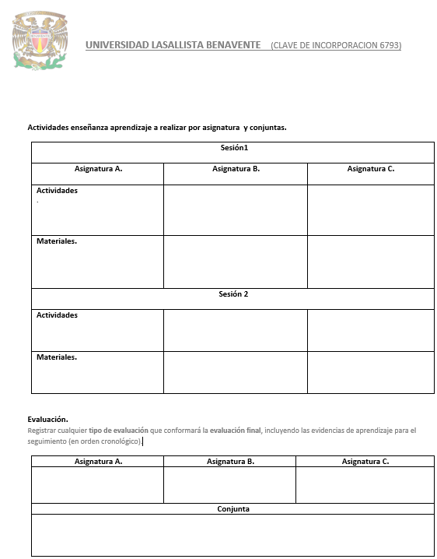
UNIVERSIDAD LASALLISTA BENAVENTE
Producto 11
Evaluación, Formatos, Prerrequisitos
Formato sesión por sesión 3 (basado en Experiencia exitosa orientada por Lic. Manuel Rojano H)
61

Slide 67
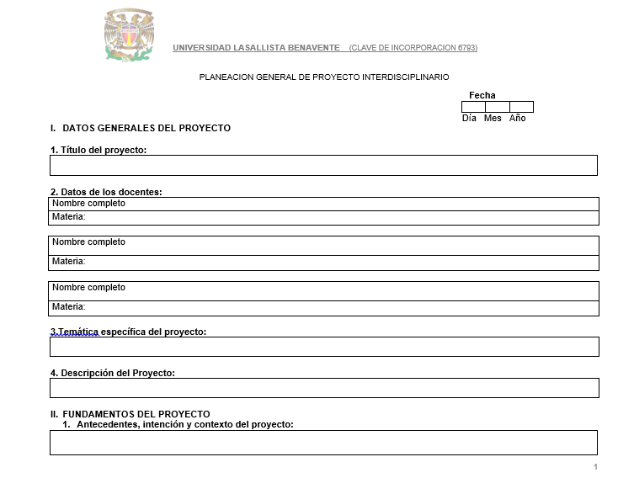
UNIVERSIDAD LASALLISTA BENAVENTE
Producto 12
Evaluación, Formatos, Grupo Heterogéneo
Formato Planeación general
62

Slide 68
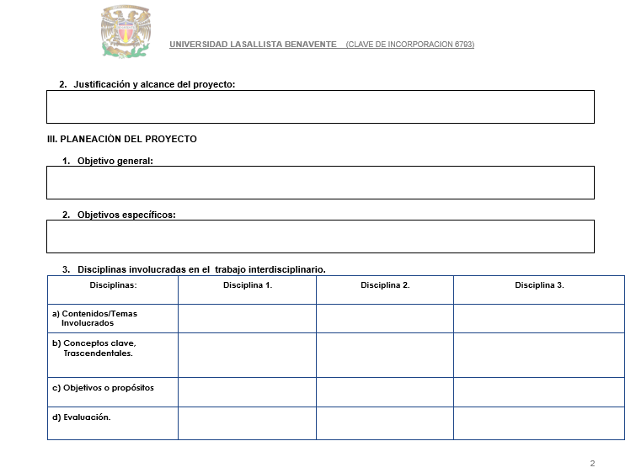
UNIVERSIDAD LASALLISTA BENAVENTE
Producto 12
Evaluación, Formatos, Grupo Heterogéneo
Formato Planeación general
63

Slide 69
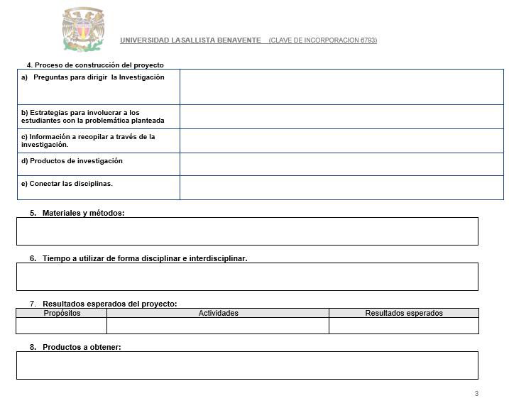
UNIVERSIDAD LASALLISTA BENAVENTE
Producto 12
Evaluación, Formatos, Grupo Heterogéneo
Formato Planeación general
64

Slide 70
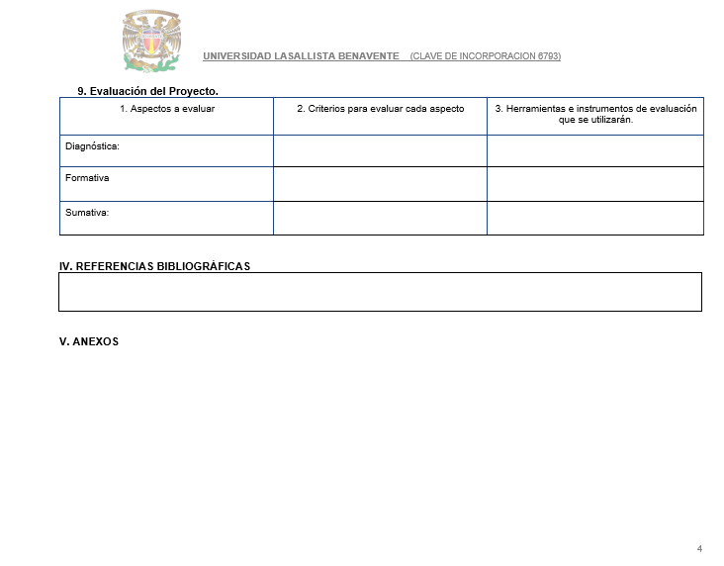
UNIVERSIDAD LASALLISTA BENAVENTE
Producto 12
Evaluación, Formatos, Grupo Heterogéneo
Formato Planeación general
65

Slide 71
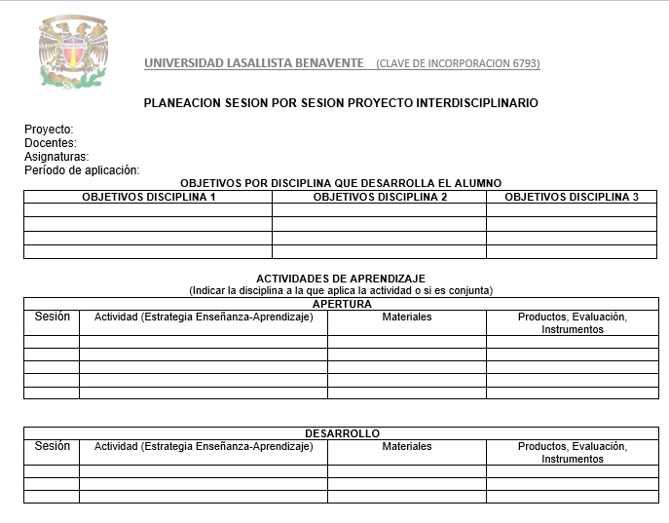
UNIVERSIDAD LASALLISTA BENAVENTE
Producto 12
Evaluación, Formatos, Grupo Heterogéneo
Formato sesión por sesión
66

Slide 72
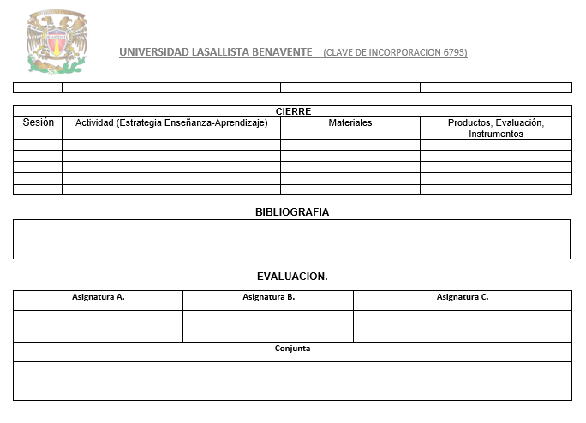
UNIVERSIDAD LASALLISTA BENAVENTE
Producto 12
Evaluación, Formatos, Grupo Heterogéneo
Formato sesión por sesión
67

Slide 73
CUARTA REUNIÓN DE TRABAJO
68

Slide 74
UNIVERSIDAD LASALLISTA BENAVENTE
Producto 13
Lista. Pasos para Infografía
Los pasos que se deben considerar para hacer una infografía son:
Elección del tema
Recopilación de información
Síntesis y jerarquización de información
Establecer conexiones entre la información
Planeación del diseño
Diseño de colores y tipografía a usar
Realización de infografía de acuerdo al plan
Incluir las fuentes de la información
Revisión y difusión de la infografía.
69

Slide 75
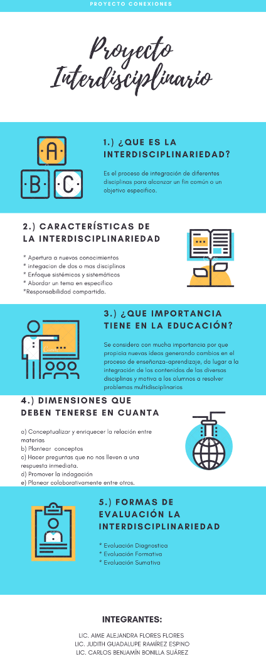
UNIVERSIDAD LASALLISTA BENAVENTE
Producto 14
Infografía
El equipo decidió hacer dos infografías, una sobre la interdisciplinariedad y otra sobre el tema de nuestro proyecto.
Infografía 1
70

Slide 76
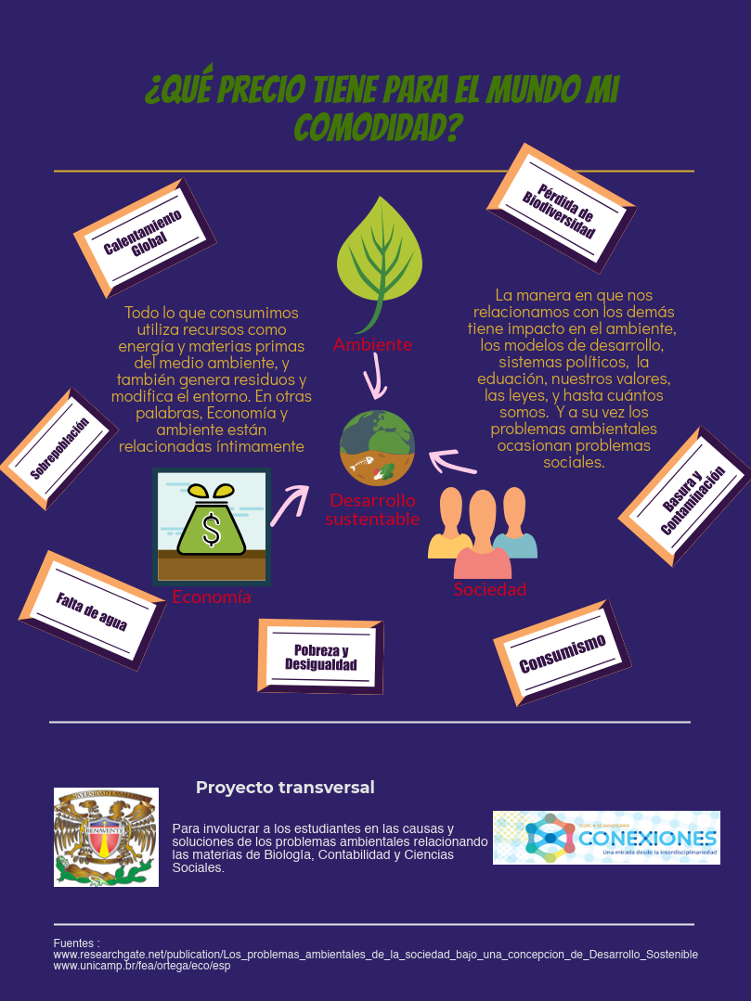
UNIVERSIDAD LASALLISTA BENAVENTE
Producto 1
Infografía
Infografía 2
71

Slide 77
UNIVERSIDAD LASALLISTA BENAVENTE
Producto 15
Reflexiones personales
Introducción al estudio de las Ciencias Sociales y Económicas
Docente : Aimé Alejandra Flores Flores
Considero que para poder abordar a la educación y a los procesos educativos como prácticas sociales, y en tanto tal como un fenómeno complejo atravesado por el contexto socio-histórico en el que se dan, por fortuna se consideró necesario generar estrategias de intervención a partir de un enfoque INTERDISCIPLINARIO, el cual implica la acción cooperativa de los miembros del programa, un trabajo sostenido y constante, y la aceptación de que el saber de la propia disciplina no es suficiente para abarcar una realidad múltiple y compleja.
Comúnmente cuando decimos prácticas, estamos pensando en complejos esquemas, socialmente construidos, que organizan los modos de hacer, pensar, percibir, valorar, que se naturalizan. La modificación de estas prácticas supone un movimiento complejo, implica tanto la ruptura con modos de hacer y pensar que funcionan como obstáculos, como la recuperación de las experiencias significativas que inauguran nuevas prácticas en la escuela.
Por lo que considero uno de los aspectos identificados que facilitó el logro de los objetivos fue un enfoque de trabajo participativo e inclusivo, considerándose la realidad concreta de los participantes.
72

Slide 78
UNIVERSIDAD LASALLISTA BENAVENTE
Producto 15
Reflexiones personales
Contabilidad y Gestión Administrativa
Docente: Judith Guadalupe Ramírez Espino
Respecto al programa de contabilidad y Gestión Administrativa, las principales dificultades que encontramos para logar una exitosa integración del proyecto interdisciplinario fueron en primer lugar encontrar una conexión propia de las tres materias para lograr una interdisciplinariedad de saberes exitosa y coherente; por otro lado la falta de espacios y tiempos apropiados para desarrollar el programa y el hecho de que los alumnos no están acostumbrados a trabajar de manera interdisciplinaria, pues cada uno de ellos tiene muy definida su área de aprendizaje.
En términos generales la comunicación efectiva, la estructuración de tareas y definición de objetivos fueron de gran ayuda para lograr una buena integración de grupos y saberes lo cual se reflejo en un buen resultado, dejándome en lo personal una experiencia muy enriquecedora de aprendizaje la cual repercutirá positivamente en la forma de llevar a cabo mis clases, tratando de abrir un poco mis horizontes de enseñanza hacia otras áreas y esperando obtener un aprendizaje mas significativo en mis alumnos.
73

Slide 79
UNIVERSIDAD LASALLISTA BENAVENTE
Producto 15
Reflexiones personales
Biología V
Docente: Carlos Benjamín Bonilla Suárez
El programa de Biología se presta mucho para la transversalidad, pues se tocan varios temas relacionados con otras ciencias. Por ese lado no me costó mucho esta forma de trabajo. Sin embargo, sí considero que hay varia dificultades que se deben tener en cuenta para poder lograr un buen producto final. La principal dificultad es la falta de coincidencia de tiempo y que los docentes que impartimos la mayoría de las materias estamos sólo por horas; considero que sí es importante que además de la comunicación por TIC’s, se necesita tiempo real para poder alcanzar nuestros objetivos.
En resumen, la transversalidad nos ayudará a mejorar nuestra práctica docente, a relacionar los contenidos de nuestros programas con el entorno de nuestros alumnos y alcanzar muchos mejores resultados en un aprendizaje significativo y formativo hacia los alumnos.
74

Slide 80
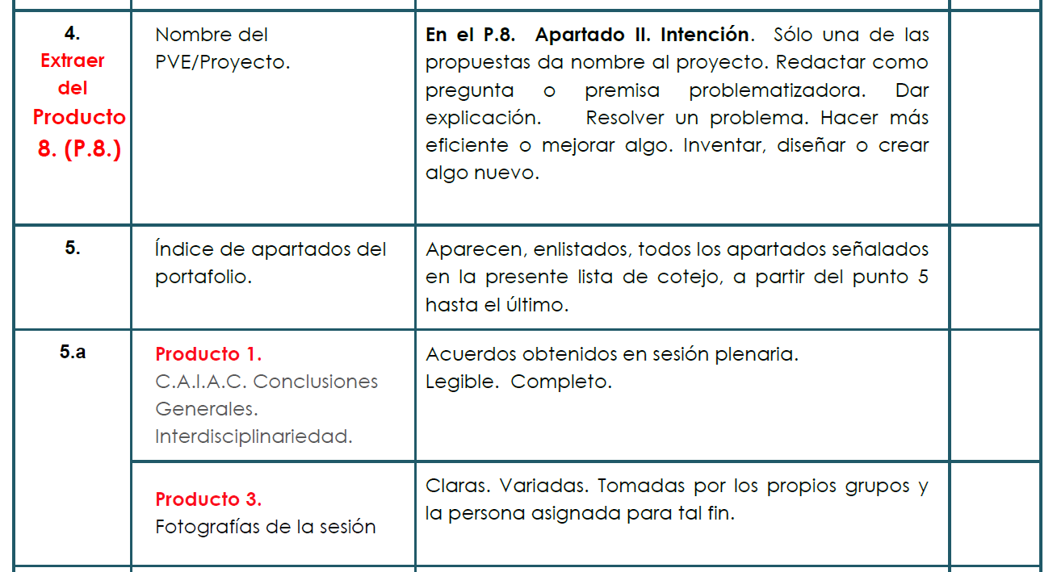
UNIVERSIDAD LASALLISTA BENAVENTE
Lista de cotejo
Autoevaluación del Portafolio Virtual de Evidencias
75

Slide 81
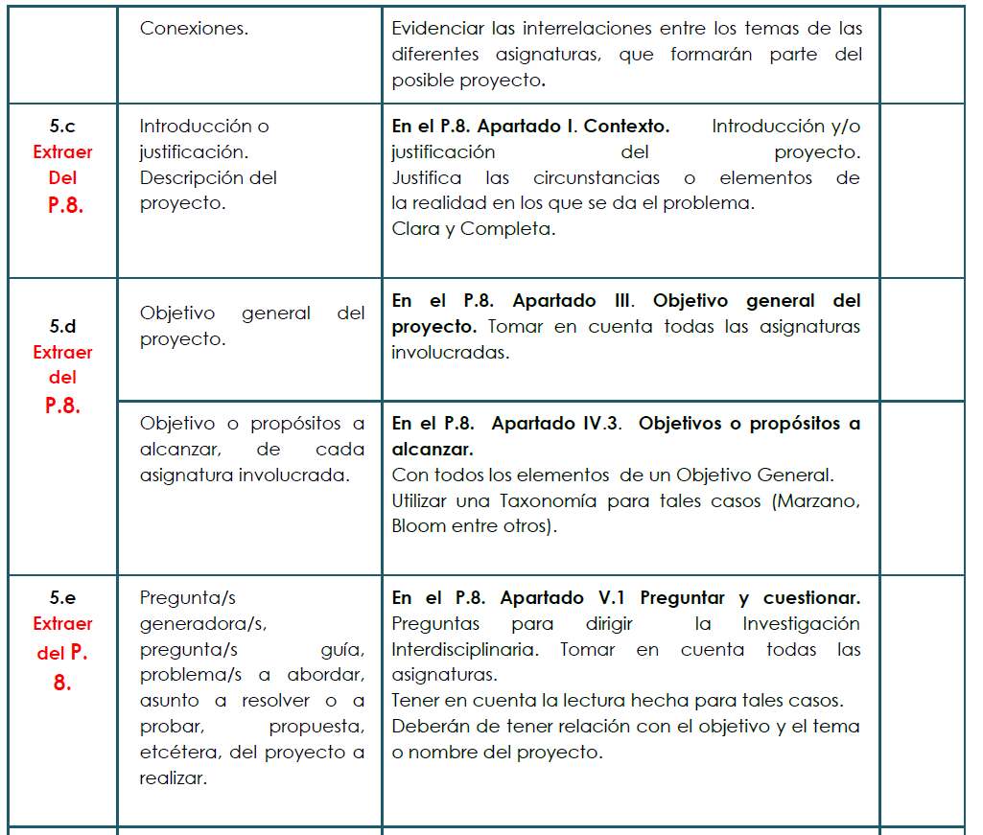
UNIVERSIDAD LASALLISTA BENAVENTE
Lista de cotejo
Autoevaluación del Portafolio Virtual de Evidencias
76

Slide 82
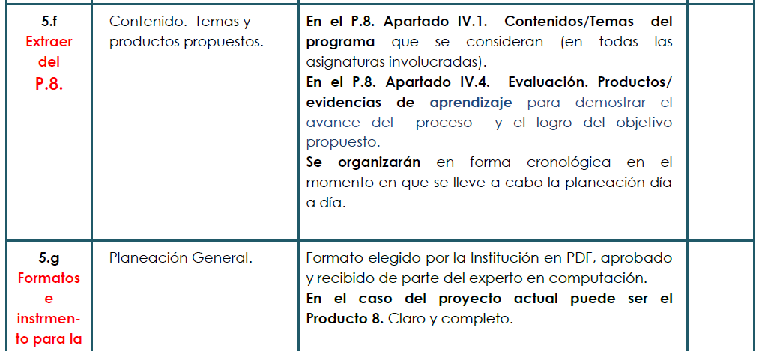
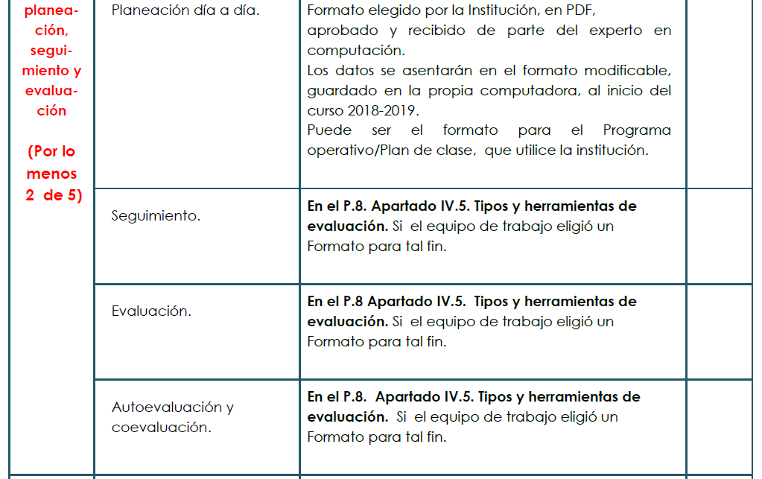
UNIVERSIDAD LASALLISTA BENAVENTE
Lista de cotejo
Autoevaluación del Portafolio Virtual de Evidencias
77

Slide 83
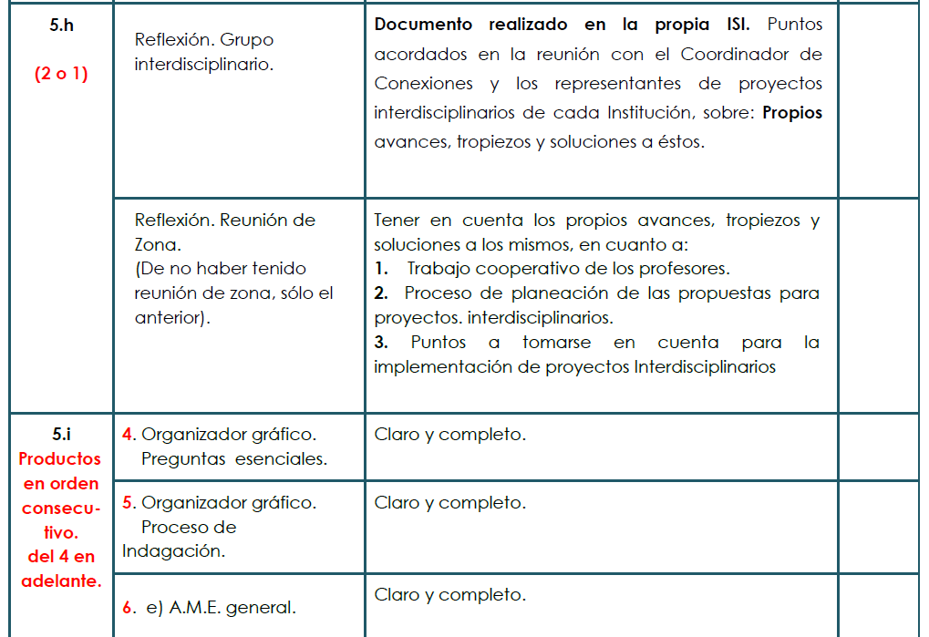
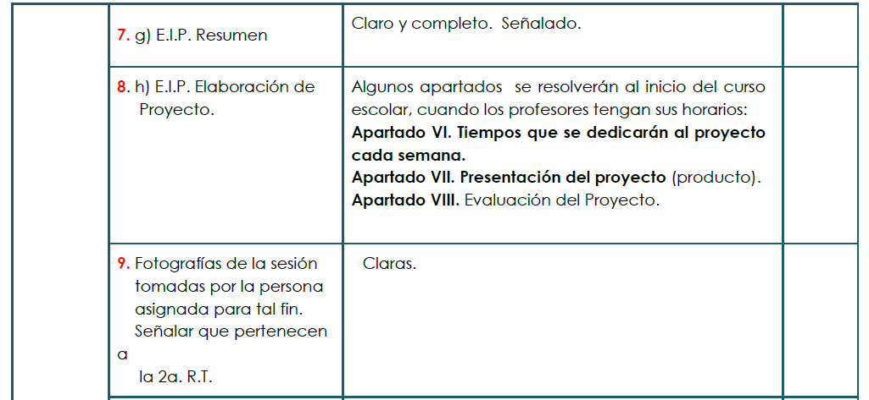
UNIVERSIDAD LASALLISTA BENAVENTE
Lista de cotejo
Autoevaluación del Portafolio Virtual de Evidencias
78

Slide 84
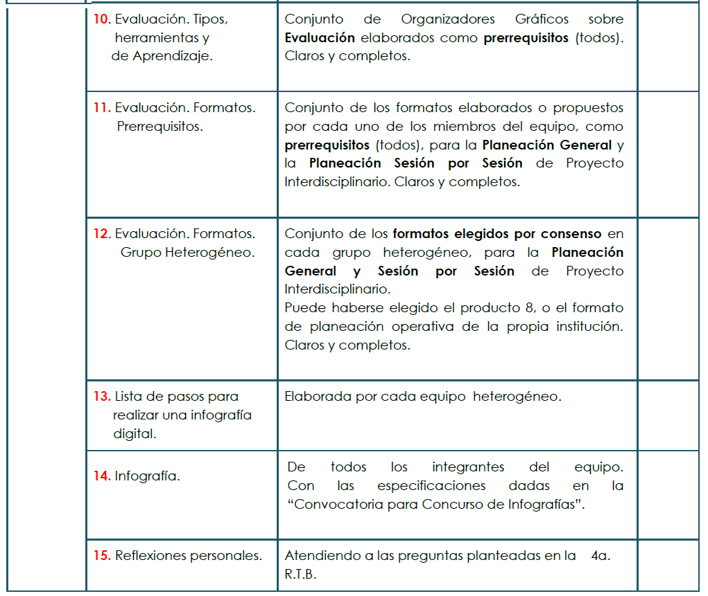
UNIVERSIDAD LASALLISTA BENAVENTE
Lista de cotejo
Autoevaluación del Portafolio Virtual de Evidencias
79

